Slide 1
Jquery Easy UI教案
制作：潘院明

Slide 2
easyui是一个前端框架（封装了大量css和js文件的框架），完美支持HTML5网页；使用前端框架常给标签class属性
使用easyui不需要写很多代码，只需要通过编写一些简单HTML标记，就可以定义用户界面。
easyui是一种基于jQuery、Angular.、Vue和React的用户界面插件集合（有多个版本）。
easyui 的每个组件都有属性、方法和事件（事件进行互动；方法实现某项目功能）。用户可以很容易地对这些组件进行扩展。
EasyUI适用于后台管理界面，不适用于前台项目页面；其处理服务器传递过来的JSON数据能力较强

Slide 3
http://www.jeasyui.net/ JQuery EasyUI中文网
jQuery EasyUI是一组基于jQuery的UI插件集合,而jQuery EasyUI的目标就是帮助web开发者更轻松的打造出功能丰富并且美观的UI界面。
使用EasyUI的注意事项：
1）data-options属性：用于定义EasyUI专用属性
  如果EasyUI提供的属性和html标签属性相同，可以将这个属性不写在data-options属性中
2）每一个效果都可使用纯标签方式和使用标签结合JS方式
  如果效果是静态的，建议使用纯标签方式
  如果效果是动态的，建议使用标签结合JS方式

Slide 4
3）在EasyUI中所有脚本功能语法：
A、如果该效果（组件）名是abc，则控制abc的语法
$(“jquery选择器获取到abc”).abc({
属性名:值,
事件:function([参数]){.....}
});
B、如果该效果（组件）名是abc，则调用abc方法的语法
$(“jquery选择器获取到abc”).abc(“方法名”);//调用有参方法
$(“jquery选择器获取到abc”).abc(“方法名”,”参数”);//调用有参方法
4）每个组件可能会有继承关系

Slide 5
jquery easyui需要引入的文件有如下5个：
<!-- jquery核心库 （最好不用easyui自带的）-->
<script type="text/javascript" src="easyui/jquery.min.js"></script>
<!-- easyui核心库 -->
<script type="text/javascript" src="easyui/jquery.easyui.min.js"></script>
<!-- easyui核心UI文件 css -->
<link href="easyui/themes/default/easyui.css" rel="stylesheet" type="text/css"/>
<!-- easyui图标 -->
<link href="easyui/themes/icon.css" rel="stylesheet" type="text/css"/>
jquery核心库一定要放在easyui核心库前面引入，不然jquery.easyui.min.js中会报错：jQuery is not defined。
<!-- easyui国际化文件 如一些提醒、日历等-->
<script type="text/javascript" src="../resource/js/jquery-easyui-1.5/locale/easyui-lang-zh_CN.js"></script>

Slide 6
1、easyui的使用
1）导入easyui相关文件（至少要jquery核心库、easyui核心库、easyui核心UI文件、easyui图标等四个）
<link rel="stylesheet" type="text/css"
href="easyui/themes/default/easyui.css">
<link rel="stylesheet" type="text/css" href="easyui/themes/icon.css">
<script type="text/javascript" src="jquery/jquery-1.12.4.js">
</script>
<script type="text/javascript" src="easyui/jquery.easyui.min.js">
</script>

Slide 7
2）编写HTML界面
A、定义EasyUi组件(能复制，就不要手写，防出错）
http://www.jeasyui.net/ EasyUi平台
B、在EasyUi组件的基础上进行扩展和优化
如：利用面板实现登录页面
<div id="p" class="easyui-panel" title="My Panel" style="width:500px;height:150px;padding:10px;background:#fafafa;"
data-options="iconCls:'icon-save',closable:true,
collapsible:true,minimizable:true,maximizable:true">
<p>panel content.</p>
<p>panel content.</p>
</div>

Slide 8
<style>
.myicon-login{
background:url('img/icon_login.png') no-repeat center center;
}
tr{
height:40px;
}
td{
text-align: center;
}
</style>
<body>
<div style="margin:100px auto;width:400px;"> //使用其内含的层居中
<div id="p" class="easyui-panel" title="登录"
style="width:350px;height:250px;padding:10px;background:#fafafa;"
data-options="iconCls:'myicon-login'">
<form id="login" action="" method="post">
<table width="300">
<tr>
<td colspan="2" >XX管理系统</td>
</tr>

Slide 9
<tr>
<td>用户名</td>
<td><input type="text" name="uname"></td>
</tr>
<tr>
<td>密码</td>
<td><input type="password" name="pwd"></td>
</tr>
<tr>
<td colspan="2">
<a id="btn" href="#" class="easyui-linkbutton" data-options="iconCls:'icon-ok'">登录</a>
</td>
</tr>
</table>
</form>
</div>
</div>
</body>
EasyUI Linkbutton 链接按钮
<a id="btn" href="#" class="easyui-linkbutton" data-options="iconCls:'icon-search'">按钮文字</a>
iconCls：按钮图标

Slide 10
3）事件处理
<script type="text/javascript">
$("#btn").click(function(){
$("#login").form('submit',{
url:'users/login2',
onSubmit:function(){
//数据校检
},
success:function(data){//回调处理函数
if(data==‘true’)//EasyUI Messager 消息框
//$.messager.alert("系统信息","登录成功");
location.href='main';
else
$.messager.alert("系统信息","登录失败");
}
});
});
</script>

Slide 11
4）后台代码
@ResponseBody
@RequestMapping(value="/login2")
public boolean login2(String uname,String pwd)
{
if(usersService.login(uname, pwd))
{
return true;
}
return false;
}
public interface UsersMapper {
int addUser(Users u);
List<Users> getUsers();
List<Users> login(Users u);
}
<select id="login" resultType="users" parameterType="Users">
select id,uname,pwd,pop from users where uname=#{uname} and pwd=#{pwd}
</select>

Slide 12
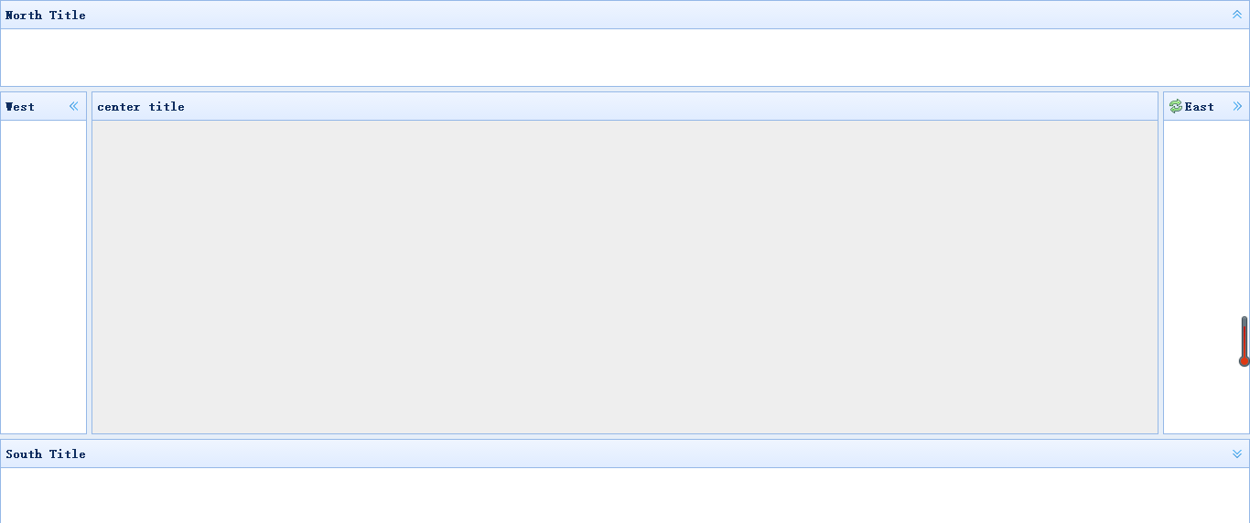
2、主界面
1）布局面版 - Layout
布局的容器，有多达五个区域：北部，南部，东部，西部和中心。
中心区域面板（必须的）边缘区域面板都是可选的。
通过拖动它的边框，面板，可以调整每一个边缘地区，也可以点击折叠
可以嵌套的布局，以便用户可以建立复杂的布局

Slide 13
<body class="easyui-layout">
<div data-options="region:'north',title:'North Title',split:true" style="height:100px;"></div>
<div data-options="region:'south',title:'South Title',split:true" style="height:100px;"></div>
<div data-options="region:'east',iconCls:'icon-reload',title:'East',split:true" style="width:100px;"></div>
<div data-options="region:'west',title:'West',split:true" style="width:100px;"></div>
<div data-options="region:'center',title:'center title'" style="padding:5px;background:#eee;"></div>
</body>
<div> 设置窗口，不写则无该窗口
region:'north' 控制窗口位置
split:true 可调整窗口大小；不写则禁止
title:'North Title' 设置窗口标题；不写则无标题栏

Slide 14
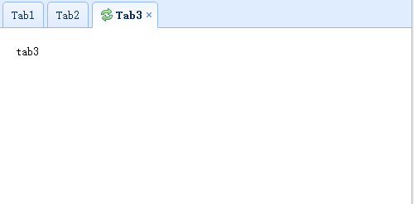
2）选项卡 - Tabs
closable:true 可以关闭；不写则不可关闭
<div id="tt" class="easyui-tabs" style="width:500px;height:250px;">
<div title="Tab1" style="padding:20px;display:none;">
tab1
</div>
<div title="Tab2" data-options="closable:true" style="overflow:auto;padding:20px;display:none;">
tab2
</div>
<div title="Tab3" data-options="iconCls:'icon-reload',closable:true" style="padding:20px;display:none;">
tab3
</div>
</div>

Slide 15
3、树形菜单 - Tree
1）导入菜单
A、Tree 也可以在一个空的ul元素中定义和使用javascript加载数据.
<ul id="tt"></ul>
$('#tt').tree({
url:'tree_data.json'
});
B、异步加载 Tree
tree 支持内置的异步加载模式,用户创建一个空的tree,然后定义一个远程服务器站点返回json数据用于填充tree来异步满足异步加载需求.例如:
<ul class="easyui-tree" data-options="url:'get_data.php'"></ul>

Slide 16
2）Tree 数据转换
所有节点都包含以下属性:
id:节点id,这个很重要到加载远程服务器数据 which is important to load remote data
text: 显示的节点文本
state: 节点状态, 'open' 或者 'closed', 默认是 'open'. 当设置为 'closed', 节点所有的子节点将从远程服务器站点加载
checked: 指明检查节点是否选中.
attributes: 可以添加到节点的自定义属性
children: 一个节点数组,定义一些子节点

Slide 17
菜单实现实例
--酒店管理系统
create table menu
(
id int primary key auto_increment,
mname varchar(10) unique not null,
pid int
);
insert into menu values(null,'系统管理',0);
insert into menu values(null,'客房管理',0);
insert into menu values(null,'订房管理',0);
insert into menu values(null,'餐饮管理',0);
insert into menu values(null,'用户注册',1);
insert into menu values(null,'用户登录',1);
insert into menu values(null,'注销用户',1);
insert into menu values(null,'添加客房',2);
insert into menu values(null,'删除客房',2);
insert into menu values(null,'查询客房',2);
insert into menu values(null,'修改客房',2);
1）建表

Slide 18
2）JavaBean(POJO)
public class Menu {
private int id;
//将mname属性转换成JSON的text属性
@JsonProperty(value="text")
private String mname;
private int pid;
List<Menu> children=new ArrayList<>();
//GET/SET
}

Slide 19
3）dao、service、serviceImpl
public interface MenuMapper {
@Select("select * from menu where pid=0")
List<Menu> getAllMenus();
@Select("select * from menu where pid=#{pid}")
List<Menu> getMenusById(int pid);
}
@Service
public class MenuServiceImpl implements IMenuService {
@Resource
private MenuMapper menuMapper;
@Override
public List<Menu> getAllMenus() {
return menuMapper.getAllMenus();
}
@Override
public List<Menu> getMenusById(int pid) {
return menuMapper.getMenusById(pid);
}
}

Slide 20
4）controller
@Controller
@RequestMapping("/menu")
public class MenuController {
@Autowired
private IMenuService menuService;
@ResponseBody
@RequestMapping(value="/getMenus")
public List<Menu> getMenus()
{
List<Menu> ms=menuService.getAllMenus();
for(Menu m:ms)
{//添加子节点 m.setChildren(menuService.getMenusById(m.getId()));
}
return ms;
}
}

Slide 21
5）html
<!DOCTYPE html>
<html xmlns:th="http://www.thymeleaf.org">
<head>
<meta charset="UTF-8">
<title>main.html</title>
<link th:href="@{/easyui/themes/default/easyui.css}" rel="stylesheet" type="text/css">
<link th:href="@{/easyui/themes/icon.css}" rel="stylesheet" type="text/css">
<script type="text/javascript" th:src="@{/jquery/jquery-1.12.4.js}">
</script>
<script type="text/javascript" th:src="@{/easyui/jquery.easyui.min.js}">
</script>
</head>

Slide 22
<body class="easyui-layout">
<div data-options="region:'north'" style="height:50px;text-align: center;">
XXX酒店管理系统<br>
</div>
<div data-options="region:'south'" style="height:60px;text-align: center;">版权所有&copy;张三</div>
<div data-options="region:'west',title:'菜单'" style="width:200px;">
<ul id="menu_tree" class="easyui-tree" checkbox="true" data-options="lines:false"></ul>
<!--
<ul id="menu_tree" class="easyui-tree" data-options="url:'menu/getMenus'"></ul>
-->
</div>
<div data-options="region:'center',title:'主界面'" style="padding:5px;background:#eee;">
<div id="main_tab" class="easyui-tabs" style="height:750px;">
<div title="Tab1" style="padding:20px;display:none;">
tab1
</div>
</div>
</div>
</body>

Slide 23
<script type="text/javascript">
$(document).ready(function(){
//alert(1111);
$('#menu_tree').tree({
url:'menu/getMenus',
animate: true,
lines: false,
onClick: function(node){//单击节点
alert(node.id+node.text);
var url='login';//可根据ID设定页面
//在选项卡中添加一面，并显示指定页面内容
$("#main_tab").tabs('add',{
title:node.text,
href:url
});
}
});
});
</script>
</html>

Slide 24
4、数据表格 - DataGrid
数据表格显示的数据以表格的形式，并提供了丰富的选择，排序，分组和编辑数据的支持。
这个数据表格被设计以缩短开发时间，它是轻量级的，功能丰富的。

Slide 25
1）后台代码
<select id="getUsers" resultType="users">
select uid,uname,pwd,pop from users
</select>
public interface UsersMapper {
int addUser(Users u);
List<Users> getUsers();
List<Users> login(Users u);
}
@Service
@Transactional
public class UsersServiceImpl implements IUsersService {
@Autowired
private UsersMapper usersDao;
@Override
public List<Users> getUsers() {
List<Users> ul=usersDao.getUsers();
return ul;
}
}

Slide 26
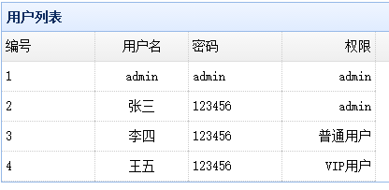
@Controller
@RequestMapping("/users")
public class UsersController {
@Autowired
private IUsersService usersService;
@ResponseBody
@RequestMapping(value="/getUsers")
public List<Users> getUsers()
{
List<Users> ul=usersService.getUsers();
return ul;
}
}

Slide 27
2）html
A、通过<TABLE>标记创建的DataGrid。嵌套的<TH>标签定义的列的表。
<!DOCTYPE html>
<html>
<head>
<meta charset="UTF-8">
<title>ShowUsers</title>
<head th:replace="head :: commonHead('showUsers.html')"></head>
<body>
<table class="easyui-datagrid" style="width:400px;height:250px"
data-options="url:'/users/getUsers',fitColumns:true,singleSelect:true">
<thead>
<tr>
<th data-options="field:'uid',width:100">编号</th>
<th data-options="field:'uname',width:100">用户名</th>
<th data-options="field:'pop',width:100,align:'right'">权限</th>
</tr>
</thead>
</table>
</body></html>

Slide 28
//head.html(公共模板）
<head th:fragment="commonHead(title)">
<meta charset="utf-8">
<meta http-equiv="X-UA-Compatible" content="IE=edge">
<title th:text="${title}">Title</title>
<meta content="width=device-width, initial-scale=1, maximum-scale=1, user-scalable=no" name="viewport">
<link rel="stylesheet" type="text/css"
th:href="@{/easyui/themes/default/easyui.css}">
<link rel="stylesheet" type="text/css" th:href="@{/easyui/themes/icon.css}">
<script type="text/javascript" th:src="@{/jquery/jquery-1.12.4.js}">
</script>
<script type="text/javascript" th:src="@{/easyui/jquery.easyui.min.js}">
</script>
<script type="text/javascript" th:src="@{/easyui/locale/easyui-lang-zh_CN.js}"></script>
<script type="text/javascript">
// 项目路径
/* var ctx = "${pageContext.request.contextPath}"; */
var ctx = "/projectName";
</script>
</head>

Slide 29
B、使用JavaScript创建数据表格
注意：要将[[ ]]变为
[
[
]
]
因为[[…]]之间的表达式在thymeleaf被认为是内联表达式,所以渲染错误
<body>
<table id="dg"></table>
</body>
<script type="text/javascript">
$(function(){
$('#dg').datagrid({
title:'用户列表',
url:'/users/getUsers',
columns:[[
{field:'uid',title:'编号',width:100},
{field:'uname',title:'用户名',width:100,align:'center'},
{field:'pwd',title:'密码',width:100},
{field:'pop',title:'权限',width:100,align:'right'}
]]
});
});
</script>

Slide 30
4-1、添加查询功能
1）创建数据网格（datagrid），然后添加工具栏到其中。
<table id="dg" class="easyui-datagrid"
style="width:600px;" toolbar="#tb"
title="用户列表" iconCls="icon-save"
rownumbers="true"></table>
<!-- 查询工具栏定义 -->
<div id="tb" style="padding:3px">
<span>UID:</span>
<input id="uid" style="line-height:26px;border:1px solid #ccc" value="0">（不设默认值，不传值时会出错，string转int错误）
<span>用户名:</span>
<input id="uname" style="line-height:26px;border:1px solid #ccc">
<a href="#" class="easyui-linkbutton" plain="true" onclick="doSearch()">查询</a>
</div>

Slide 31
<script type="text/javascript">
$(function(){
//2）网格化显示数据（同前例）
$('#dg').datagrid({
url:'/users/getUsers',
columns:[
[
{field:'uid',title:'编号',width:100},
{field:'uname',title:'用户名',width:100,align:'center'},
{field:'pwd',title:'密码',width:100},
{field:'pop',title:'权限',width:100,align:'right'}
]
] ,
onLoadSuccess : function(data){//加载成功
$('#dg').datagrid('selectRow',3);//选定下标为3（第4行）的行
}
});
});

Slide 32
//3）实现查询功能
function doSearch(){
$('#dg').datagrid({
url:'/users/getUsersForIdAndUname',
queryParams:{ //查询参数
uid: $('#uid').val(),
uname: $('#uname').val()
}
});

Slide 33
4）后台代码
<select id="getUsersForIdAndUname" resultType="users" parameterType="Users">
select uid,uname,pwd,pop from users where 1=1
<if test="uid!=0">
and uid=#{uid}
</if>
<if test="uname!=null">
and uname like #{uname}
</if>
</select>
public interface UsersMapper {
int addUser(Users u);
List<Users> getUsers();
List<Users> getUsersForIdAndUname(Users u);
List<Users> login(Users u);
}

Slide 34
@Service
@Transactional
public class UsersServiceImpl implements IUsersService {
@Autowired
private UsersMapper usersDao;
@Override
public List<Users> getUsersForIdAndUname(int uid,String uname) {
Users u=new Users();
u.setUid(uid);
u.setUname(uname+"%");
List<Users> ul=usersDao.getUsersForIdAndUname(u);
return ul;
}
}

Slide 35
@Controller
@RequestMapping("/users")
public class UsersController {
@Autowired
private IUsersService usersService;
@ResponseBody
@RequestMapping(value="/getUsersForIdAndUname")
public List<Users> getUsersForIdAndUname(int uid,String uname)
{
List<Users> ul=usersService.getUsersForIdAndUname(uid,uname);
System.out.println("aaaa"+ul.size());
return ul;
}

Slide 36
4-2、分页显示
前端和后台的数据传递：
用easyui写分页时，在controller中必须使用page（当前页码）和rows（每页记录数）接收参数
  datagrid对数据的请求只用一个URL，而且每次都会传 page（页数）、rows（行数）。要想进行分页查询就要接收这两个参数。搜索传递的参数如上，可随意设置。
后台向前端响应数据是一般通过两个key，total（总数据条数）、rows（显示的数据）。前端是读取json数据类型的，所以在后台一定要将数据转成json。
controller返回JSON数据需要用Map<String, Object>进行包装，且要设置total和rows
  total键:存放总记录数，必须的
  rows键:存放每页记录 list
Map<String, Object> jsonMap = new HashMap<String, Object>();
jsonMap.put("total", usersService.getUsers().size());
jsonMap.put("rows", ul);

Slide 37
1）后台代码
<select id="getPageUsersForIdAndUname" resultType="users" parameterType="Users">
select uid,uname,pwd,pop from users where 1=1
<if test="uid!=0">
and uid=#{uid}
</if>
<if test="uname!=null">
and uname like #{uname}
</if>
limit #{offset},#{pageSize}
</select>
public interface UsersMapper {
int addUser(Users u);
List<Users> getUsers();
List<Users> getUsersForIdAndUname(Users u);
List<Users> getPageUsersForIdAndUname(Users u);
List<Users> login(Users u);
}

Slide 38
在javabean(POJO)中添加两个分页属性
public class Users implements Serializable{
private int uid;
private String uname;
private String pwd;
private String pop;
//分页属性
private int offset;
private int pageSize;
//get/set
}

Slide 39
//service方法
@Override
public List<Users> getPageUsersForIdAndUname(int uid, String uname,
int offset, int pageSize) {
Users u=new Users();
u.setUid(uid);
u.setUname(uname+"%");
u.setOffset(offset);
u.setPageSize(pageSize);
List<Users> ul=usersDao.getPageUsersForIdAndUname(u);
return ul;
}
@Override
public List<Users> getUsers() {
List<Users> ul=usersDao.getUsers();
return ul;
}

Slide 40
@Controller
@RequestMapping("/users")
public class UsersController {
@Autowired
private IUsersService usersService;
@ResponseBody
@RequestMapping(value="/getPageUsersForIdAndUname")
public Map<String, Object> getPageUsersForIdAndUname(int uid,String uname,int page, int rows)
{
List<Users> ul=usersService.getPageUsersForIdAndUname(uid,uname,(page-1)*rows,rows);
//分页数据设置
Map<String, Object> jsonMap = new HashMap<String, Object>();//定义map
jsonMap.put("total", usersService.getUsers().size());//total键:存放总记录数，必须的
jsonMap.put("rows", ul);//rows键:存放每页记录 list
return jsonMap;
}

Slide 41
2）HTML部分同前，JS部分如下
queryParams：用于设置分页显示初始化数据
分页显示工具默认是英文的，若要用中文显示，则要设置中文国际化，不需要另外写代码
  <script type="text/javascript" th:src="@{/easyui/locale/easyui-lang-zh_CN.js}"></script>
<script type="text/javascript">
$(function(){
$('#dg').datagrid({
url:'/users/getPageUsersForIdAndUname',
queryParams:{
uid:0,
uname:null,
page:1,
rows:5
},

Slide 42
//分页显示
pagination: true,//使用分页工具
pageNumber: 1,//初始当前页码
pageSize: 5,//初始每页记录数
pageList: [5, 10,15,20],//每页记录数，供用户选择
columns:[
[
{field:'uid',title:'编号',width:100},
{field:'uname',title:'用户名',width:100,align:'center'},
{field:'pwd',title:'密码',width:100},
{field:'pop',title:'权限',width:100,align:'right'}
]
] ,
onLoadSuccess : function(data){//加载成功
//alert(data.length+"aaa");
$('#dg').datagrid('selectRow',3);//选定下标为3（第4行）的行
}
});
});

Slide 43
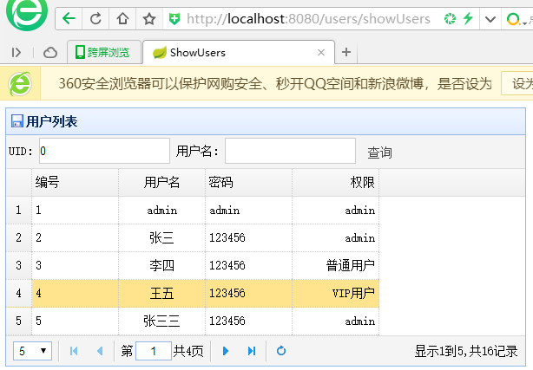
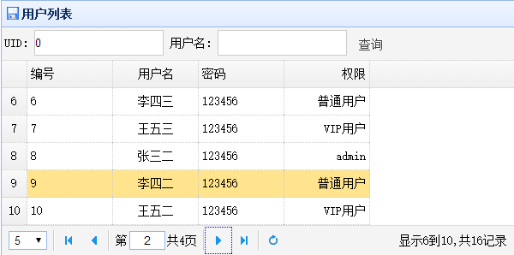

Slide 44
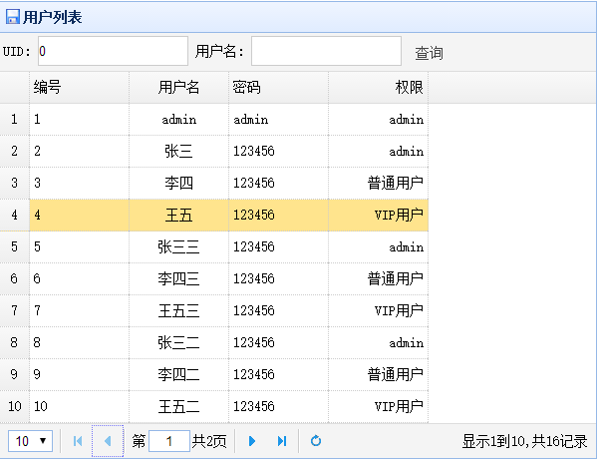

Slide 45
5、其它组件
1）进度条 - ProgressBar
进度条可以提供反馈的一个长时间运行的操作的显示进展。这个进程可更新,让用户知道当前执行一些操作。
<!DOCTYPE html>
<html>
<head th:replace="head :: commonHead('other.html')">
</head>
<body>
<div id="p" class="easyui-progressbar" data-options="value:60" style="width:400px;"></div>
</body>
</html>

Slide 46

为进度条获取当前进度值并且设置一个新的进度值
<div id="p" class="easyui-progressbar" data-options="value:60" style="width:400px;"></div>
<input id="b1" type="button" value="调整">
$(function(){
$("#b1").click(function(){
var value = $('#p').progressbar('getValue');
if (value < 100){
value += Math.floor(Math.random() * 10);
$('#p').progressbar('setValue', value);
}
});
});

Slide 47
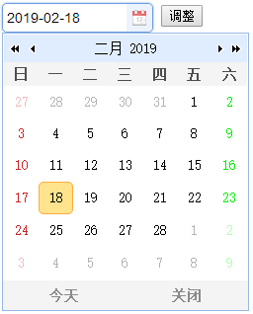
2)日期组合框 - DateBox
datebox 关联了一个可编辑的文本框和一个下拉calendar panel(日期面板)并且允许用户选择一个日期,输入一个字符串到文本框中能够转换为一个有效值选择日期也可以被格式化为你想要的格式.
取值：
  $('#dd').datebox('getValue')
  $("#dd").val()
<input id="dd" type="text" class="easyui-datebox" required="required"></input>

Slide 48
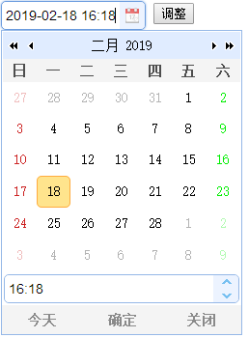
3）时间组合框 - DateTimeBox
类似于datebox,datetimebox 允许用户选择一个日期和一个时间以及显示日期和时间为特定的格式,它添加了一个timespinner 组件到下拉面板
取值：
  $('#dd').datebox('getValue')
  $("#dd").val()
<input id="dd" class="easyui-datetimebox" name="birthday" value="new Date()"
data-options="required:true,showSeconds:false" style="width:150px"/>

Slide 49

4）数字调节器 - NumberSpinner
numberspinner 创建是基于spinner 和numberbox,可以转换输入的值到不同的类型,例如,numeric, percentage, current, 等等.也可以使用 up/down spinner 按钮滚动到一个期望的值.
取值：
  $('#ss').numberspinner('getValue')
  $("#ss").val()
<input id="ss" class="easyui-numberspinner" style="width:80px;" value='10'
required="required" data-options="min:10,max:100,editable:false">

Slide 50
5）表单验证 - ValidateBox
validatebox是设计验证表单输入字段的,如果用户输入不合法数据,它将改变它的背景颜色,显示一个警告的icon和一个提示信息,validatebox可以用于整个form的插件,它将阻止不合法的字段从form提交
required:true 必须输入值
验证规则是定义在required和validType属性上,以下的规则已经实现了
  email: 匹配email正则规则 .
  url: 匹配URL正则规则 .
  length[0,100]: 允许在x到x之间的字符数.
  remote['http://.../action.do','paramName']: 发送ajax请求验证值,当成功之后返回'true'.
自定义验证规则,重写 $.fn.validatebox.defaults.rules定义一个validator(验证器)函数和一个invalid(不合法)信息
取值：$('#id').val()

Slide 51
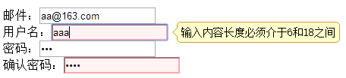
邮件：<input id="vv" class="easyui-validatebox" data-options="required:true,validType:'email'" /> <br>
用户名：<input id="nn" class="easyui-validatebox" data-options="required:true,validType:'length[6,18]'" /><br>
密码：<input id="pwd" name="pwd" type="password" class="easyui-validatebox" data-options="required:true" /> <br>
确认密码：<input id="rpwd" name="rpwd" type="password" class="easyui-validatebox"
required="required" validType="equals['#pwd']" />
//自定义验证规则：验证密码和重新输入密码一致
$.extend($.fn.validatebox.defaults.rules, {
equals: {
validator: function(value,param){
return value == $(param[0]).val();
},
message: '两次密码不一致.'
}
});

Slide 52

6）滑动条 - Slider
slider 允许用户从一个有效的范围选择一个数值.当沿着轨道移动拇指(鼠标指上去变拇指)控制,一个提示将显示代表当前值,用户可以自定义slider ,通过设置它 的属性
取值：$('#id').val()
<input id="sl" class="easyui-slider" value="12" style="width:300px"
data-options="showTip:true,rule:[0,'|',25,'|',50,'|',75,'|',100]" />

